Slide 1
İŞ PARÇACIKLARI (THREADS)

Slide 2
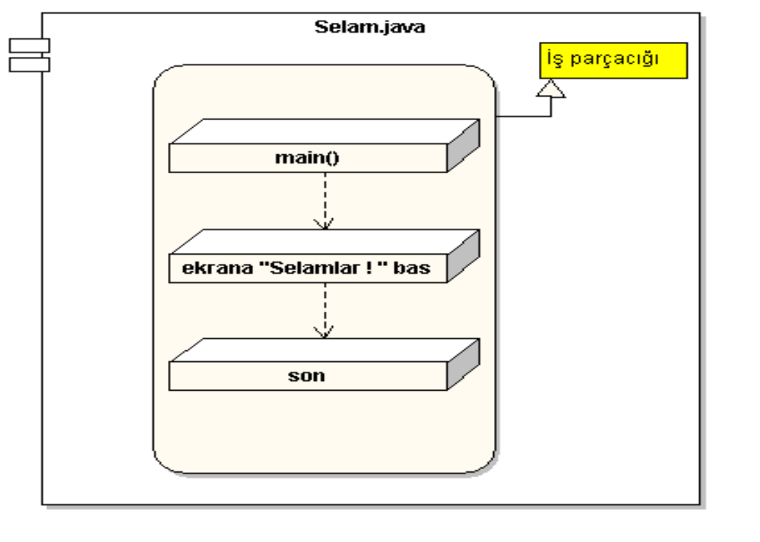
İŞ PARÇACIKLARI
Geçen bölümlerde yapılan uygulama örnekleri hep sıralıydı.
Program başlar, belli bir yolu izleyerek işlemler yapar ve biterdi.
public class Selam{
public static void main(String args[]){
System.out.println(“Selamlar !”);
}
}

Slide 3
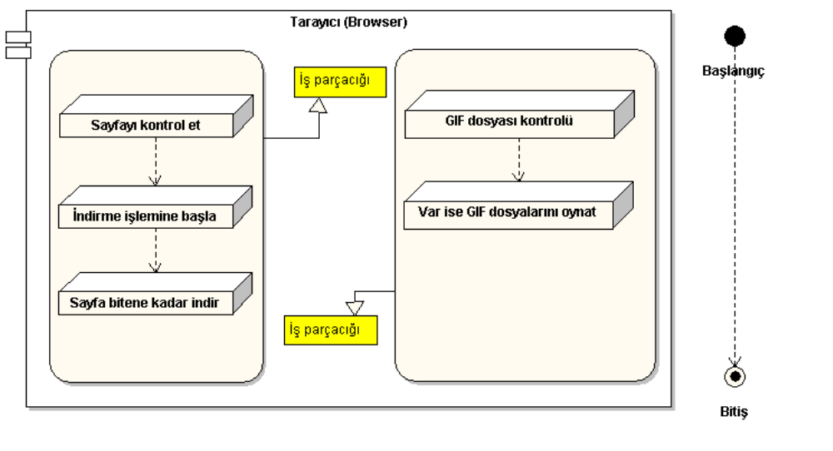
ÇOKLU İŞ PARÇACIKLARINA NE ZAMAN İHTİYAÇ DUYULUR ?
Bu durumlara en iyi örnek tarayıcılardır (browser).
İstenilen sayfanın indirilmesi için bir iş parçacığı
İndirilmiş olan GIF dosyalarını oynatmak için bir iş parçacığı

Slide 4
ÇOKLU İŞ PARÇACIKLARINA NE ZAMAN İHTİYAÇ DUYULUR ?
Şimdi öyle bir uygulama düşünelim ki:
Bu uygulama bir dosyadan okuma yapsın,
Okuduğu veri üzerinde hesaplama yapıp,
Hesaplamanın sonucunu başka bir dosyaya yazsın.
Burada kaç işlemden bahsediyoruz?
1.Dosyadan okuma yapma (G/Ç)
2. Okunan veri üzerinde hesaplama yapma (CPU çalışıyor)
3.Hesaplama sonucunu başka bir dosyaya yazma (G/Ç)

Slide 5
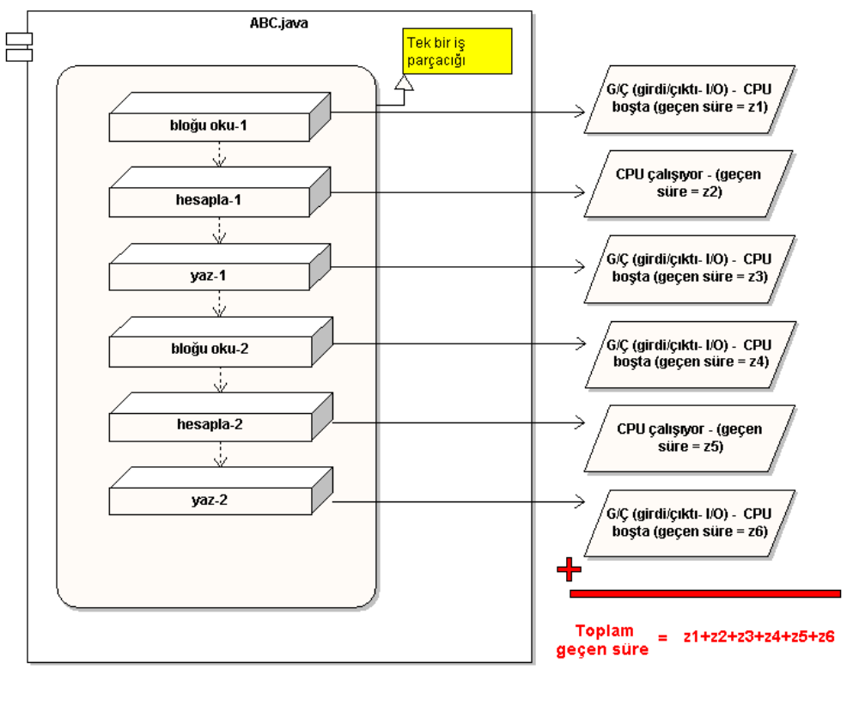
TEK BİR İŞ PARÇACIĞINDAN OLUŞMUŞ UYGULAMANIN AŞAMALARI

Slide 6
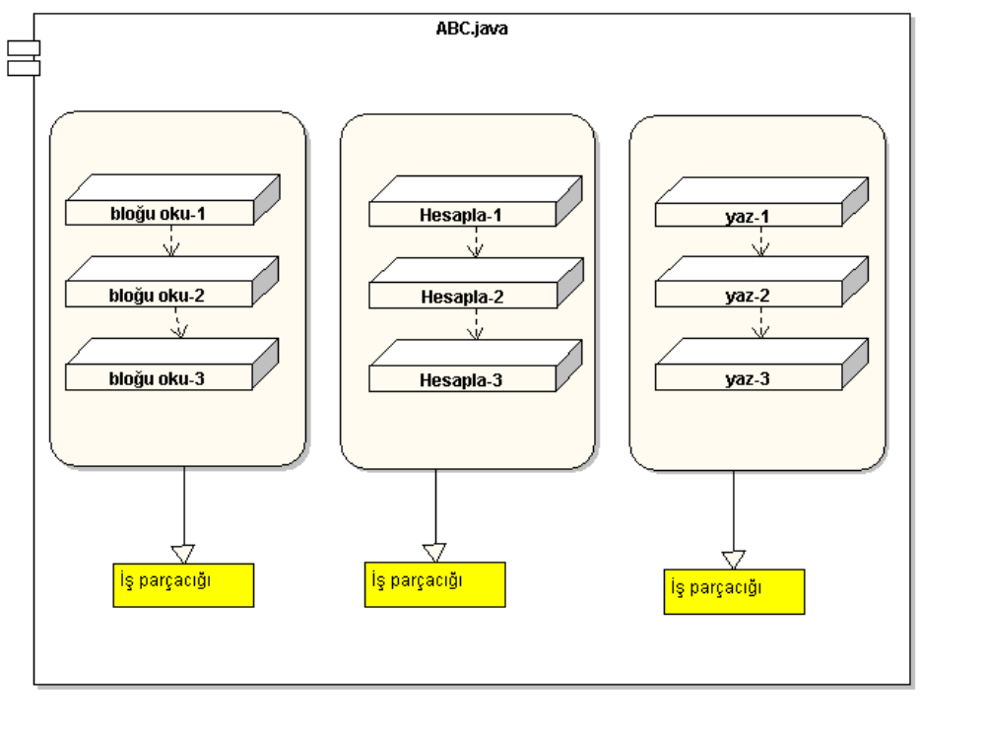
TEK BİR İŞ PARÇACIĞINDAN OLUŞMUŞ UYGULAMANIN AŞAMALARI
Bu uygulamanın gerçekleştirmesi gereken 3 anaişlem (okuma-hesaplama-yazma) olduğunu biliyoruz.
•Bu üçişlemi tek birişparçacığında yapmaktansa, üç ayrı iş parçacığı içerisinde yaparsak sonuç nasıl değişir?

Slide 7
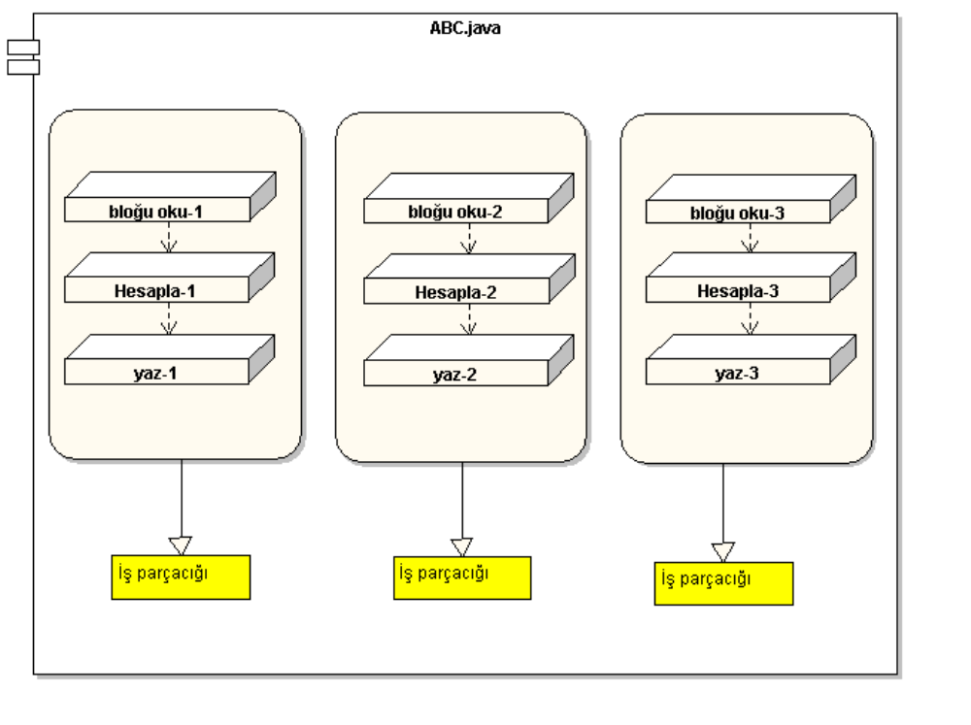
TEK BİR İŞ PARÇACIĞINDAN OLUŞMUŞ UYGULAMANIN AŞAMALARI
İşparçacıkları ile aşağıdaki gibi bir tasarım da yapılabilir.

Slide 8

İŞ PARÇACIĞI KAVRAMI
Çoklu işlemcide çoklu iş parçacıkları
Tek CPU’yu paylaşan iş parçacıkları

Slide 9
GÖREV VE İŞ PARÇACIKLARININ OLUŞTURULMASI
Tek başına çalışabilen (standalone)uygulamaların başlangıç yeri statik main() yordamı(methods) olduğunu daha evvelden belirtmiştik.
Uygulama çalışmaya başladığında, ana işparçacığı oluşturulup olayların akışı başlatılır.
Java programlama dili ile yazdığımız uygulamaların içerisinde çoklu iş parçacıklarını kullanmak için java.lang.Thread sınıfını veya java.lang.Runnable arayüzünü kullanmamız gerekir.
public void start(): iş parçacıklarının işlenmesini sağlar. run() metodunu çalıştırır.
public void run(): iş parçacığının yapacağı işleri yerine getirir.
public final void stop(): iş parçacığının durmasını sağlar.

Slide 10
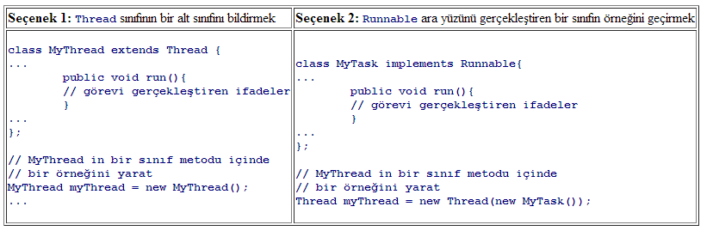
THREAD SINIFI
Yaratılan is parçacığını yürütebilmek için start() yöntemi uyandırılmalı:
myThread.start();
Not: Is parçacığını yürütmek için direk olarak run() metodunu çağırmayınız. Bu sıradan metot çağrısına karşılık gelecektir.

Slide 11
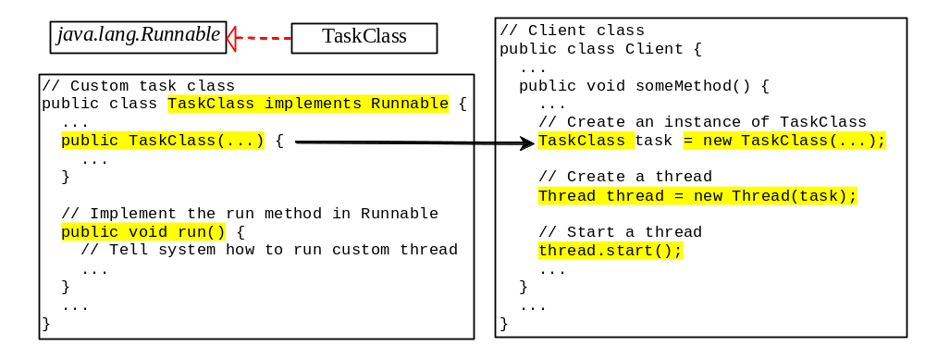
GÖREV VE İŞ PARÇACIKLARININ OLUŞTURULMASI

Slide 12
GÖREV VE İŞ PARÇACIKLARININ OLUŞTURULMASI
Görevler nesnelerdir.
Bir görev Runnable arayüzünü implement etmelidir.
Runnable arayüzü run() metodunu içerir.
TaskClass task=new TaskClass(….);
Bir görevi başlatmaka için
Thread t=new Thread(task); nesnesi oluşturulur.
Thread’i başlatmak için t.start() metodu yazılır.
Bu metot ile run() metodu çalıştırılır.

Slide 13
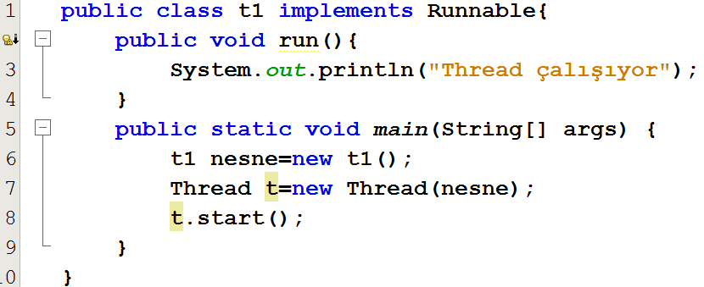

ÖRNEK:
Ekran Çıktısı:

Slide 14
ÖRNEK: RUNNABLE ARAYÜZÜ İLE THREAD’LERİ OLUŞTURUP ÇALIŞTIRMAK
Amaç: Üç thread’in oluşturulup çalıştırılması:
  İlk thread ekrana 100 kez a yazar.
  İkinci thread ekrana 100 kez b yazar.
  Üçüncü thread 1’den 100’e kadarki sayıları yazar.

Slide 15
ÖRNEK:
package uygulama;
public class TaskDemo {
public static void main(String[] args) {
Runnable printA= new PrintChar('a',100);
Runnable printB= new PrintChar('b',100);
Runnable print100= new PrintNum(100);
Thread t1=new Thread(printA);
Thread t2=new Thread(printB);
Thread t3=new Thread(print100);
t1.start();
t2.start();
t3.start();
}
}
class PrintChar implements Runnable {
private char charToPrint;
private int times;
public PrintChar(char c,int t){
charToPrint=c;
times=t;
}
public void run(){
for (int i = 0; i < times; i++) {
System.out.print(charToPrint);
}
}
}

Slide 16
ÖRNEK:
class PrintNum implements Runnable {
private int lastNum;
public PrintNum(int n){
lastNum=n;
}
public void run(){
for (int i = 0; i < lastNum; i++) {
System.out.print(" "+i);
}
}
}
Ekran Çıktısı
0bbbbbbbbbbbbbbbbbbbbaaaaaaaaaaaaaaaaaaaaaaaaaaaaaaaaaaaaaaaaaaaaaaaaaaaaaaaaaaabbbbbbbbbbbbbbbbbbbbbbbbbbbbbbbbbbbbbbbbbbbbbbbbbbbbbbbbbbbbbbbbbbbbbbbbbbbbbbbb 1 2 3aaaaaaaaaaaaaaaaaaaaaaaaaaaaaaaaaaaaaaaaa 4 5 6 7 8 9 10 11 12 13 14 15 16 17 18 19 20 21 22 23 24 25 26 27 28 29 30 31 32 33 34 35 36 37 38 39 40 41 42 43 44 45 46 47 48 49 50 51 52 53 54 55 56 57 58 59 60 61 62 63 64 65 66 67 68 69 70 71 72 73 74 75 76 77 78 79 80 81 82 83 84 85 86 87 88 89 90 91 92 93 94 95 96 97 98 99

Slide 17
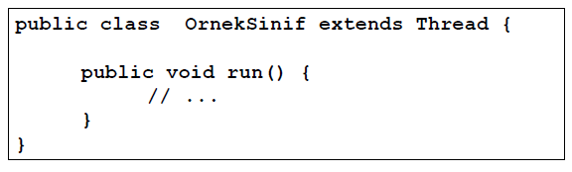
TASARIM -THREAD SINIFINDAN KALITIM
Bir sınıfa ait nesneyi iş parçacığına dönüştürmek için iki tasarım modeli bulunmaktadır.
•Bunlardan ilki, şu ana kadar yaptığımız gibi ilgili sınıfı java.lang.Threadsınıfından türetmektir.

Slide 18
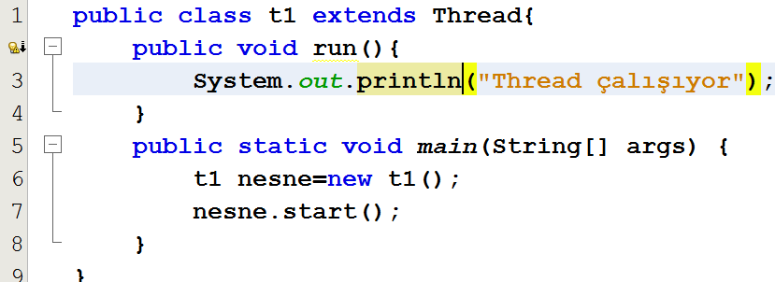
ÖRNEK:
Ekran çıktısı:

Slide 19
TASARIM -THREAD SINIFINDAN KALITIMIN AVANTAJLARI
Bu tasarımın avantajı daha kolay kodlama denilebilir.
Örneğin run() yordamının içerisinde getName()yordamını direk çağırabiliriz.

Slide 20
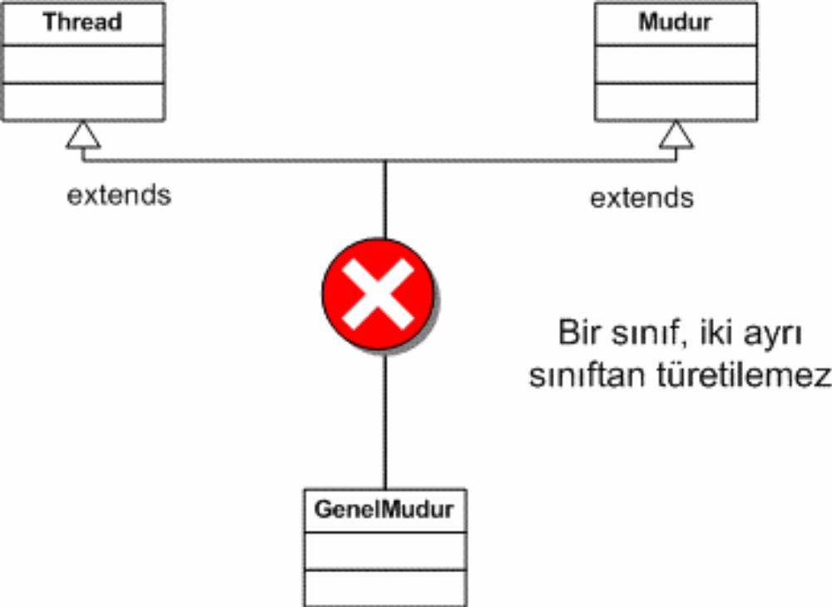
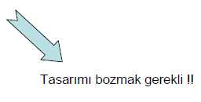
TASARIM -THREAD SINIFINDAN KALITIMIN DEZAVANTAJLARI
Java programlama dilinde bir sınıf ancak ve ancak tekbir diğer sınıftan türetilebildiği için (single inheritance)bu model kullanılarak tasarlanan iş parçacıklarında belirli kısıtlamalar gündeme gelebilir.

Slide 21
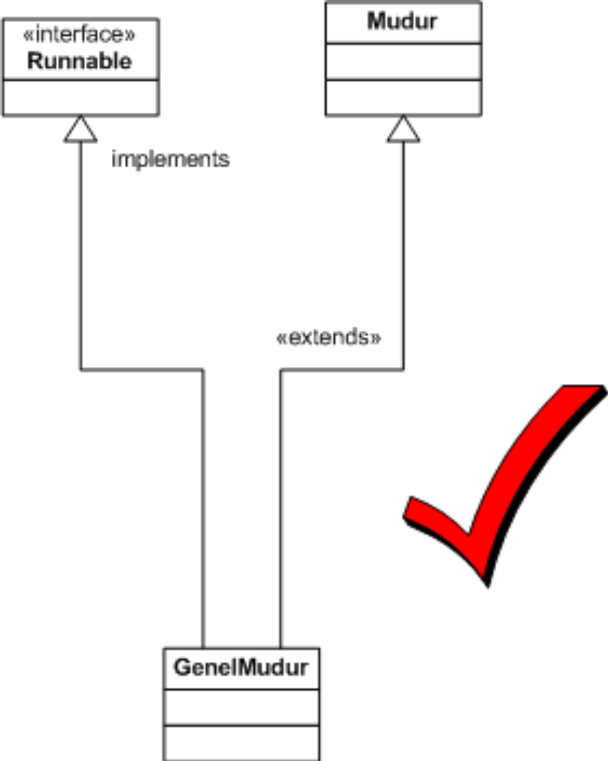
RUNNABLE ARAYÜZÜ
Runnablearayüzü sayesinde bir sınıfı iş parçacığına dönüştürmek mümkündür.
Runnablearayüzünü kullanmanın dezavantajları olarak daha uzun kodlama denilebilir.

Slide 22
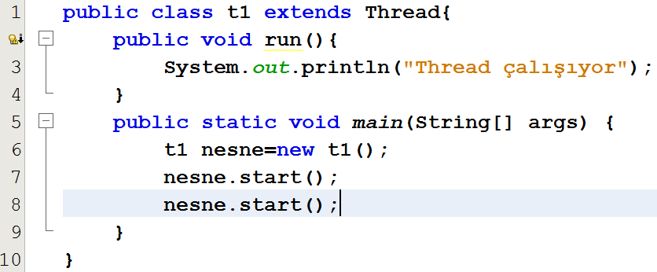
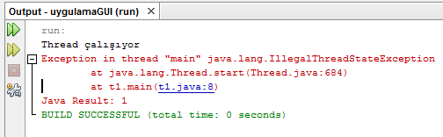
ÖRNEK: AYNI THREAD’I İKİ KEZ BAŞLATMAK
Ekran çıktısı:

Slide 23
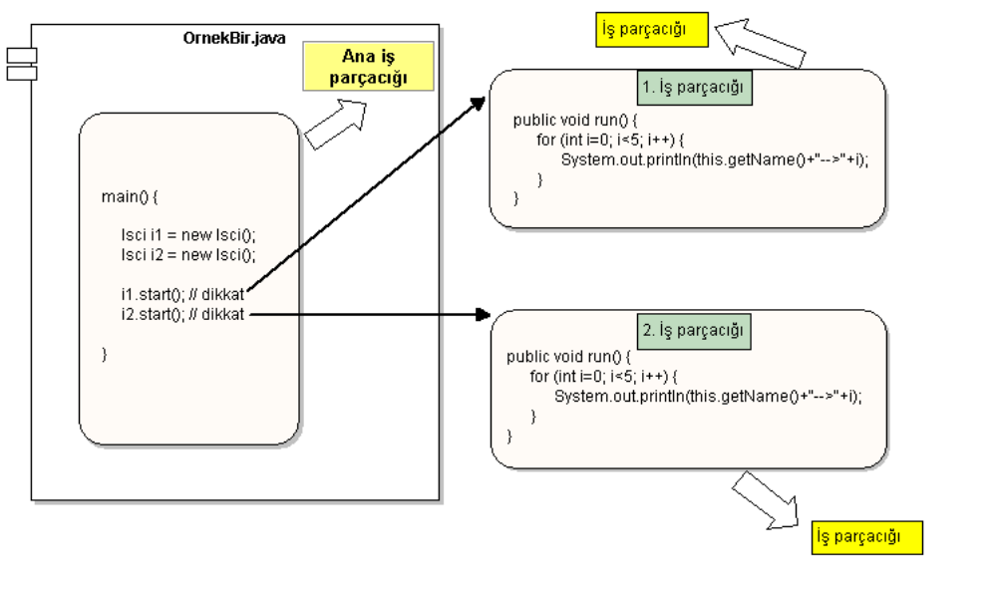
ÖRNEKBİR.JAVA UYGULAMASININ ÇALIŞMASI

Slide 24
class Isci extends Thread {
public void run() {
for (int i=0; i<5; i++) {
System.out.println(this.getName()+"-->"+i);
}
}
}
public class OrnekBir {
public static void main(String args[]) {
Isci i1 = new Isci();
Isci i2 = new Isci();
i1.start(); // dikkat
i2.start(); // dikkat
}
}

Slide 25
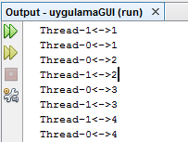
class Mudur {
public void calis() {
System.out.println("Mrb ben Mudur");
}
}
class GenelMudur extends Mudur implements Runnable {
public void calis() {// iptal etti- override
System.out.println("Mrb ben Genel Mudur");
}
public void run() {
try {
for (int i=0; i<5; i++) {
// this.sleep() ; //!hata
// System.out.println(this.getName()+"<->"+i); //!hata
Thread.currentThread().sleep(150);
System.out.println(Thread.currentThread().getName()+"<->"+i);
}
} catch (InterruptedException iEx) {
// bosver
}
}
}
public class ArayuzTest1 {
public static void main(String args[]) {
GenelMudur gm1 = new GenelMudur();
GenelMudur gm2 = new GenelMudur();
Thread th1 = new Thread(gm1) ;
Thread th2 = new Thread(gm2) ;
th1.start();
th2.start();
}
}

Slide 26
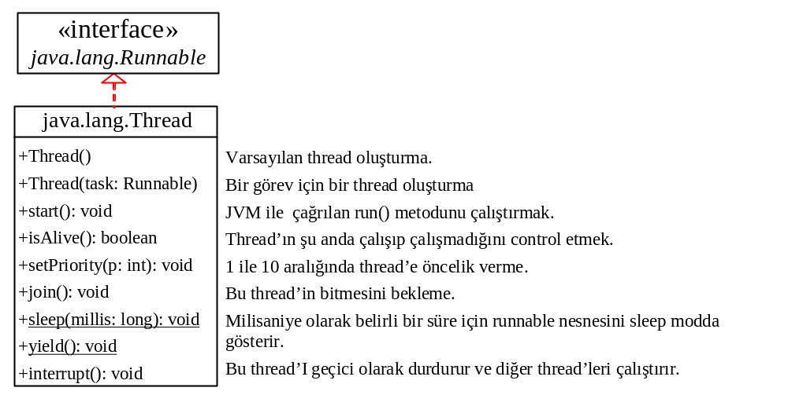
THREAD SINIFI

Slide 27
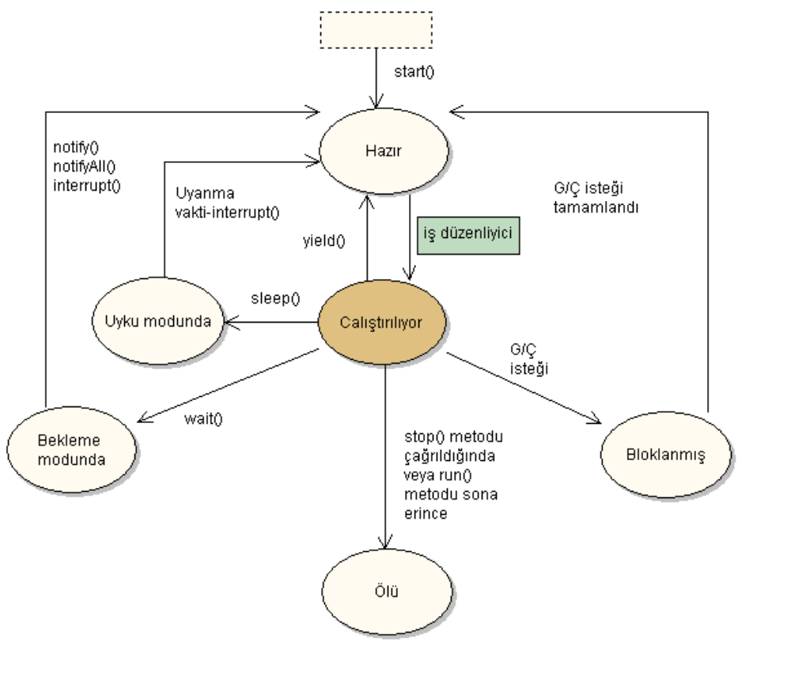
HALLER

Slide 28
ÖNCELİK SIRASI
Aynı öncelik sırasına sahip olan iş parçacıkları aynı hazır durum havuzunda bulunurlar.
Thread.MIN_PRIORITY =1
Thread.NORM_PRIORITY =5
Thread.MAX_PRIORITY = 10

Slide 29
class Robot extends Thread {
public Robot(String isim) {
super(isim);
}
public void run() {
try {
for (int i=0; i<5; i++) {
System.out.println("Oncelik: "+this.getPriority()+"-“+ this.getName()+"-->"+i);
}
} catch (Exception ex) { System.out.println("Hata olustu -->"+ ex);
}
}
}
public class OrnekIki {
public static void main(String args[]) {
Robot r1 = new Robot("A");
Robot r2 = new Robot("B");
Robot r3 = new Robot("C");
Robot r4 = new Robot("D");
r1.setPriority(Thread.MIN_PRIORITY);
r2.setPriority(Thread.NORM_PRIORITY);
r3.setPriority(Thread.MAX_PRIORITY);
r4.setPriority(Thread.MAX_PRIORITY - 2); // 10-2 = 8
r1.start(); // dikkat
r2.start(); // dikkat
r3.start(); // dikkat
r4.start(); // dikkat
}
}

Slide 30
İŞ PARÇACIKLARININ SONLANDIRILMASI
Bir işparçacığının sonlanmasıonun ölmesi anlamına gelir.
•Peki bir işparçacığınasıl öldürebiliriz?
–Birinci yol ilgili işpaçacığının stop()yordamınıçağırarak gerçekleştirilebilirama bu tavsiye edilmiyen bir yoldur.
–İkinci yol nasıl olabilir ?

Slide 31
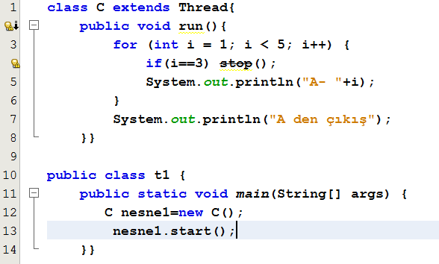

ÖRNEK: STOP() METODU

Slide 32
class Robot extends Thread {
private int donguSayisi;
public Robot(String isim, int donguSayisi) {
super(isim);
this.donguSayisi = donguSayisi;
}
public void run() {
try {
if (donguSayisi == 0) {
return; // is parcacigini sonlandir.
}
for (int i=0; i<donguSayisi; i++) {
System.out.println(this.getName()+"-->"+i);
}
catch (Exception ex) {
System.out.println("Hata olustu -->"+ ex);
}
}
}
public class OrnekUc {
public static void main(String args[]) {
Robot r1 = new Robot("A", 2);
Robot r2 = new Robot("B", 3);
Robot r3 = new Robot("C", 3);
Robot r4 = new Robot("D", 2);
r1.start(); // dikkat
r2.start(); // dikkat
r3.start(); // dikkat
r4.start(); // dikkat
}
}

Slide 33
YİELD() METODU
Fazla zaman tüketen bir iş parçacığı, Thread sınıfının yield() metodunu çağırarak diğer iş parçacıklarına yürütülmeleri için izin verebilir.
Eğer bir iş parçacığı yield() metodunu çağırırsa, programlayıcı güncel olan iş parçacığını durdurup bekleyenlerden birine izin verebilir.
Bu nedenle, yield()metodunu çağıran iş parçacığı programcının tekrar kendisine dönmesi için bekleyecektir.

Slide 34
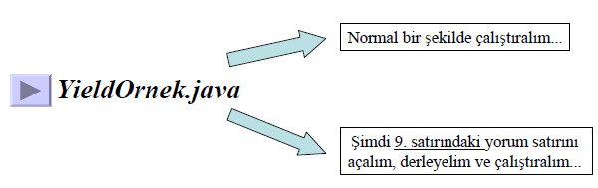
YİELD() KULLANIMI
Bir iş parçacığı çalıştırılıyor halindeiken, bu iş parçacığı ile aynı öncelik sırasına sahip başka bir iş parçacığına çalıştırılma fırsatı vermek istiyorsak yield()yordamını kullanmamız gereklidir.

Slide 35
public class YieldOrnek extends Thread {
public void run() {
for (int i=0 ; i<5; i++) {
System.out.println(this.getName()+"<->" + i);
//Thread.yield(); // 9
// this.yield(); // bu da dogru
}
}
public static void main(String args[]) throws Exception {
YieldOrnek yo1 = new YieldOrnek();
YieldOrnek yo2 = new YieldOrnek();
YieldOrnek yo3 = new YieldOrnek();
// tum is parcaciklari ayni oncelik sirasina sahip = 5
yo1.start();
yo2.start();
yo3.start();
}
}

Slide 36
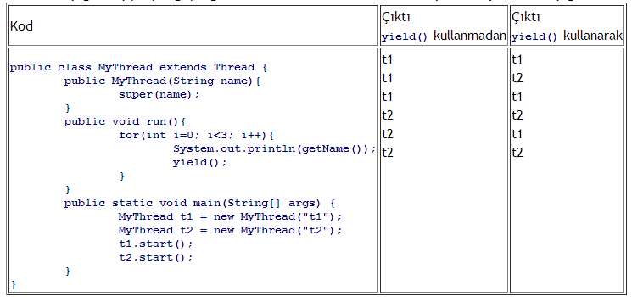
ÖRNEK:

Slide 37
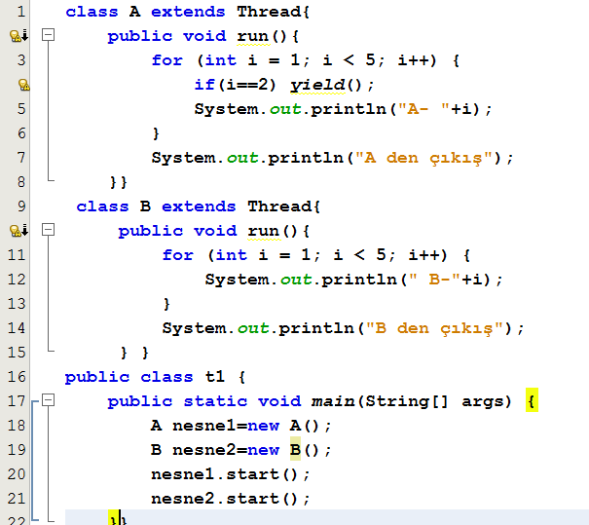
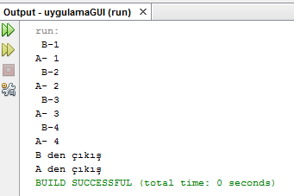
ÖRNEK:

Slide 38
İŞ PARÇACIKLARININ KONTROLÜ
sleep() :Çalışan iş parçacığının belirli bir süre uyumasını sağlar. Bu statik bir yordamdır; yani bu sleep() yordamını çağırmak için java.lang.Thread sınıfından türemiş alt bir sınıfın new()anahtar kelimesi ile oluşturulması gerekmez.

Slide 39
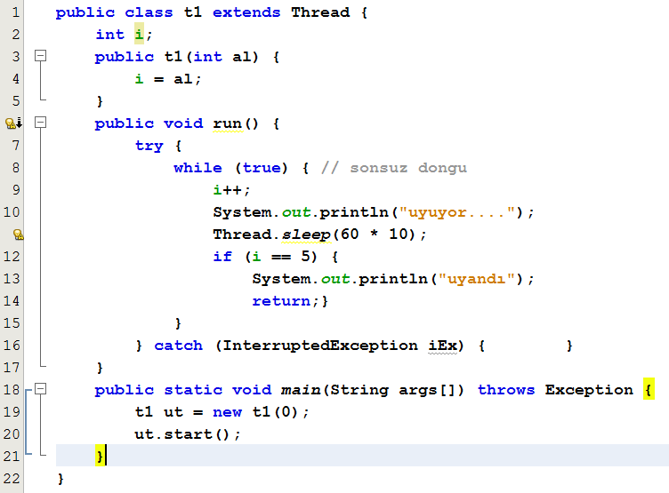
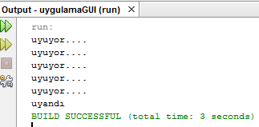

Slide 40
interrupt() :Uyuyan bir iş parçacığını uyandırmanın yolu onu rahatsız etmektir. Bu rahatsızlık verme olayını interrupt() yordamını çağırarak başarabiliriz.
public class UyanmaVakti extends Thread {
public void run() {
try {
for (;;) { // sonsuz dongu
System.out.println("uyuyor....");
Thread.sleep(60 * 10);
}
} catch (InterruptedException iEx) {
// bosver
}
}
public static void main(String args[]) throws Exception{
UyanmaVakti uv = new UyanmaVakti();
uv.start();
uv.interrupt(); // dikkat
}
}

Slide 41
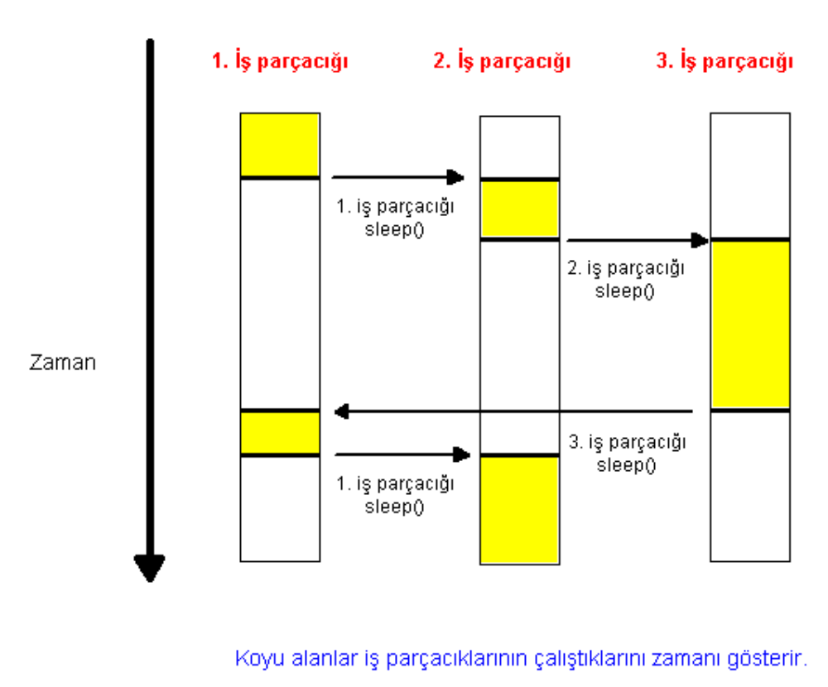
SLEEP() YORDAMI
Elimizde 3 adet iş parçacığı olduğunu ve bu üç iş parçacığının da aynı anda başlatıldıklarını hayal edelim...

Slide 42
class Robot extends Thread {
public Robot(String isim) {
super(isim);
}
public void run() {
try {
String isim = this.getName();
for ( int i=0; i<5; i++ ) {
if ( ( isim.equals("Robot1") && (i==3) ) ) {
System.out.println(isim+"-> uyutuluyor");
Thread.sleep(100);
} else if ( (isim.equals("Robot2") && (i==2) ) ) {
System.out.println(isim+"-> uyutuluyor");
Thread.sleep(150);
} else if ( (isim.equals("Robot3") && ( i==4)) ) {
System.out.println(isim+"-> uyutuluyor");
Thread.sleep(250);
}
System.out.println(isim+"-->"+i);
}
} catch ( InterruptedException iEx ) {
System.out.println("Hata olustu -->"+ iEx);
}
}
}
public class UyurGezer {
public static void main(String args[]) {
Robot r1 = new Robot("Robot1");
Robot r2 = new Robot("Robot2");
Robot r3 = new Robot("Robot3");
r1.start(); // dikkat
r2.start(); // dikkat
r3.start(); // dikkat
}
}

Slide 43
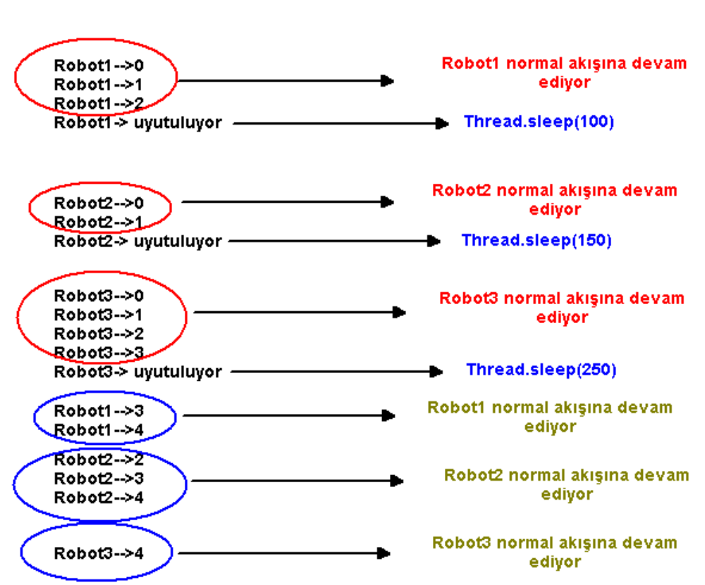
EKRAN ÇIKTISI

Slide 44
STATİC SLEEP(MİLLİSECONDS) METODU
Sleep (long mills) metodu milisaniye olarak belirtilen süre boyunca thread’i uyku moduna sokar.
Örneğin, daha önceki örnekte run() metodu aşağıdaki gibi değiştirdiğimizi varsayalım.
  public void run() {
  for (int i = 1; i <= lastNum; i++) {
  System.out.print(" " + i);
  try {
  if (i >= 50) Thread.sleep(1);
  }
  catch (InterruptedException ex) {
  }
  }
  }
Sayının 50’den büyük veya eşit olduğu her durumda print100 threadi 1 milisaniye boyunca uyku moduna girer.

Slide 45
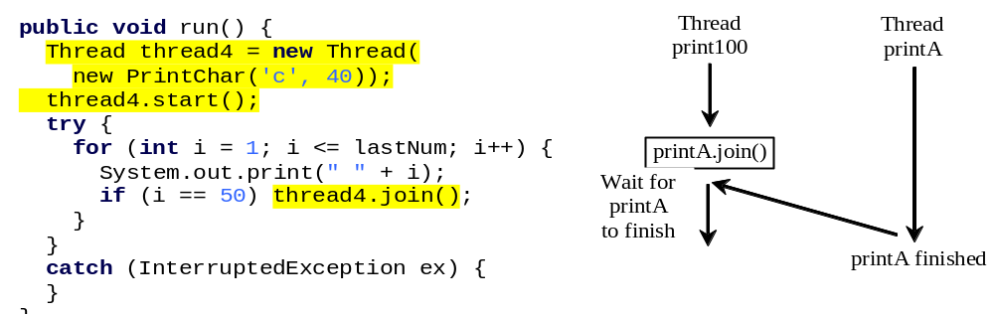
JOİN() METODU
Bir thread’in diğer thread’in bitmesini beklemesine zorlayabilirsiniz.
Örneğin, run() metodunu aşağıdaki şekilde değiştirdiğimizi varsayalım.
50’den sonraki sayılar printA metodu bittikten sonra yazılır.

Slide 46
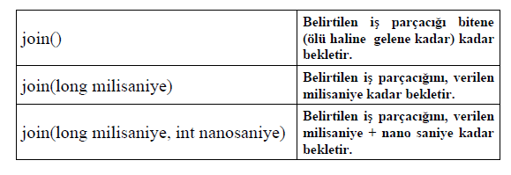
JOİN METODU
join()yordamı, bir iş parçacığının diğer bir iş parçacığını beklemesi için kullanılır.
•join()yordamının üç adaş yordamı (overloaded) bulunur.

Slide 47
class Robot775 extends Thread {
private Robot337 r337;
public Robot775( String isim, Robot337 r337) {
super(isim);
this.r337 = r337 ;
}
public void run() {
try {
System.out.println(this.getName()+" beklemeye basliyor");
r337.join(); // Robot337 bitene kadar bekle
//r337.join(150); // Robot337 yi 150 ms bekle
//r337.join(150, 90); // Robot337 yi 150 ms + 90 ns bekle
for (int i=0; i<5; i++) {
System.out.println(this.getName()+"<->"+i);
}
} catch (InterruptedException iEx) {}
}
}
class Robot337 extends Thread {
public Robot337(String isim) {
super(isim);
}
public void run() {
for (int i=0; i<5; i++) {
System.out.println(this.getName()+"<->"+i);
}
}
}
public class JoinTest {
public static void main(String args[]) {
Robot337 r337 = new Robot337("Robot337");
Robot775 r775 = new Robot775("Robot775", r337);
r775.start();
r337.start();
}
}

Slide 48
NESNENİN KİLİDİ
Her nesnesin kendisine ait bir kilidi bulunur.
Bir sınıfa ait bir nesne oluşturulunca bu kilit otomatik olarak oluşur.
Bu kilidi eline geçiren iş parçacığı, kritik alan üzerinde işlem yapmaya hak kazanır.
Kritik alan, birden fazla iş parçacığının aynı anda üzerinde işlem yapmaması gereken bölgedir.

Slide 49
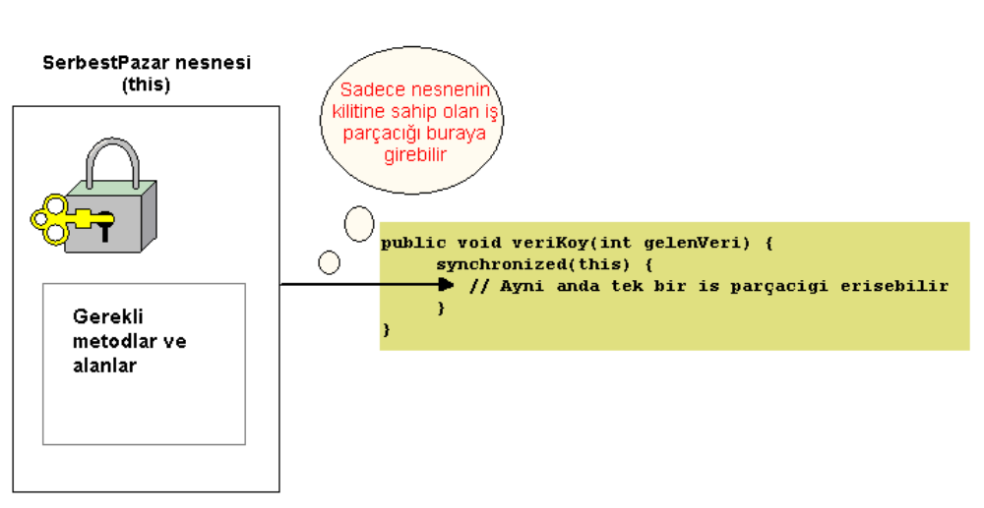
NESNENİN KİLİDİ

Slide 50
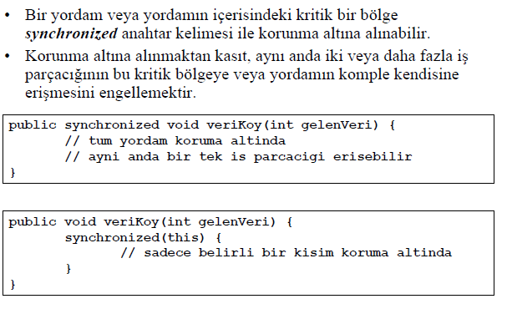
SYNCHRONİZED ANAHTAR KELİMESİ -I

Slide 51
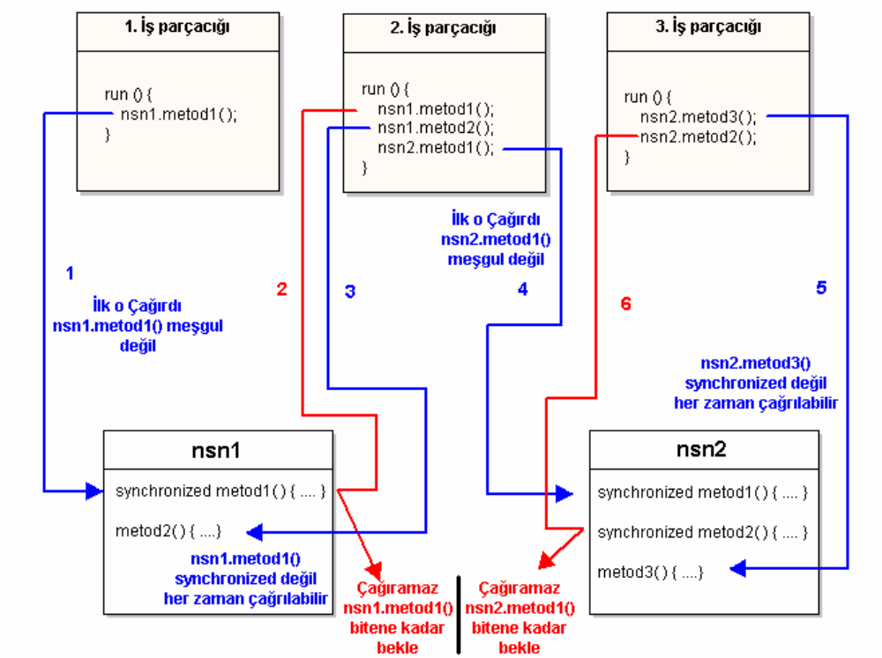
SYNCHRONİZED ANAHTAR KELİMESİ -I

Slide 52
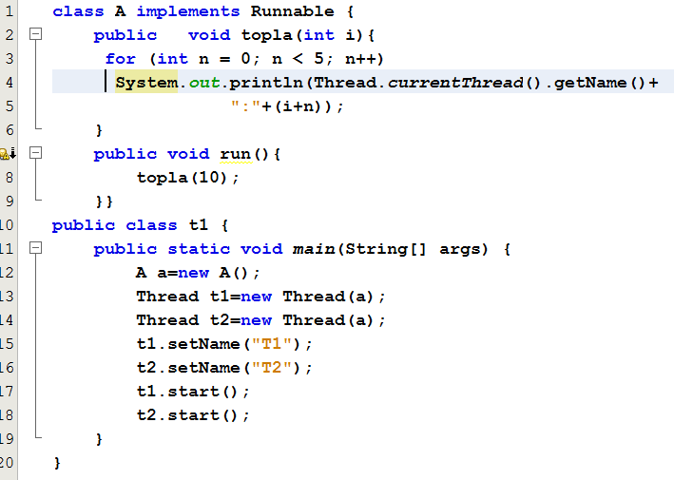
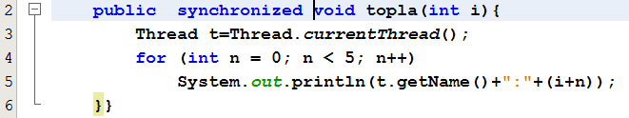
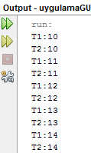
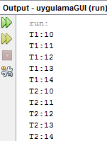
ÖRNEK:

Slide 53
Public class FotokopiMakinasi{
public synchronized void kopyalariAl(Dokuman d, int kopyaSayisi){
//ayni anda yalnica tek bir iş parçacığı kopyalama yapabilir
}
public void kagitYukle(){
//birden fazla iş parçacığı buraya erişebilir.
synchronized (this){
//ayni anda yalnizca tek bir is parcacigi buraya ersebilir
}
}
}

Slide 54
WAİT(), NOTİFY() VE NOTİFYALL() YORDAMLARI
Her nesnenin bir kilidi olduğu gibi bir de bekleme havuzu(object's monitor)bulunur.
Bu bekleme havuzuna iş parçacıkları atılır -wait()-veya bu havuzdan dışarı çıkartılır -notify()/notifyAll()-
Bu beş yordam (wait()yordamının iki de adaş yordamı bulunur), java.lang.Object nesnesinin içerisinde bulunur.

Slide 55
SEMAFOR (SEMAPHORE)
Kaynağın az olduğu durumlarda bir çok iş parçacığı arasında bir düzen sağlamak gereklidir.

Slide 56
public class Semaphore {
private int sayi;
public Semaphore(int n) {
this.sayi = n;
}
public synchronized void eleGecir() {
while (sayi == 0) {
System.out.println("* -> "+ Thread.currentThread().getName() + " beklemede" );
try {
wait();
} catch (InterruptedException e) {
//denemeye devam et
}
}
System.out.println("* -> "+ Thread.currentThread().getName() + " baglantiyi aldi" );
sayi--;
}
public synchronized void birak() {
System.out.println("+ -> "+ Thread.currentThread().getName() + " birakti...." );
sayi++;
notify(); // bekleme havuzundaki is paracıklarindan birini disariya al
}
}

Slide 57
class VeriTabani {
// kendisine ayni anda ancak 1 tane baglanti veriyor
public void baglantiVer() { } ;
public void baglantiKopart() { } ;
}
class Uygulamalar extends Thread {
Semaphore s;
VeriTabani vt ;
public Uygulamalar(Semaphore s, VeriTabani vt) {
this.s = s ;
this.vt = vt;
}
public void run() {
s.eleGecir() ; // dikkat
vt.baglantiVer(); // kiritik alan
// .. gerekli calismayi yap
try {
sleep( ( (int) Math.random()) * 100 );
} catch (InterruptedException iEx) {
// bosver
}
vt.baglantiKopart();
s.birak(); // dikkat
}
}

Slide 58
public class SemaphoreTest {
Semaphore s ;
public SemaphoreTest(int sayi) {
VeriTabani vt = new VeriTabani();
Semaphore s = new Semaphore(sayi);
Uygulamalar u1 = new Uygulamalar(s, vt);
Uygulamalar u2 = new Uygulamalar(s, vt);
Uygulamalar u3 = new Uygulamalar(s, vt);
Uygulamalar u4 = new Uygulamalar(s, vt);
u1.start();
u2.start();
u3.start();
u4.start();
}
public static void main(String args[]) throws Exception {
SemaphoreTest s = new SemaphoreTest(2); // 61
}
}

